Slide 1

东莞凤岗二期介绍
2023.02.27

Slide 2

1
项目基本概况
目录
2
关键指标及规划
3
股权架构及财务情况
4
项目运营节点
5
交易情况

Slide 3
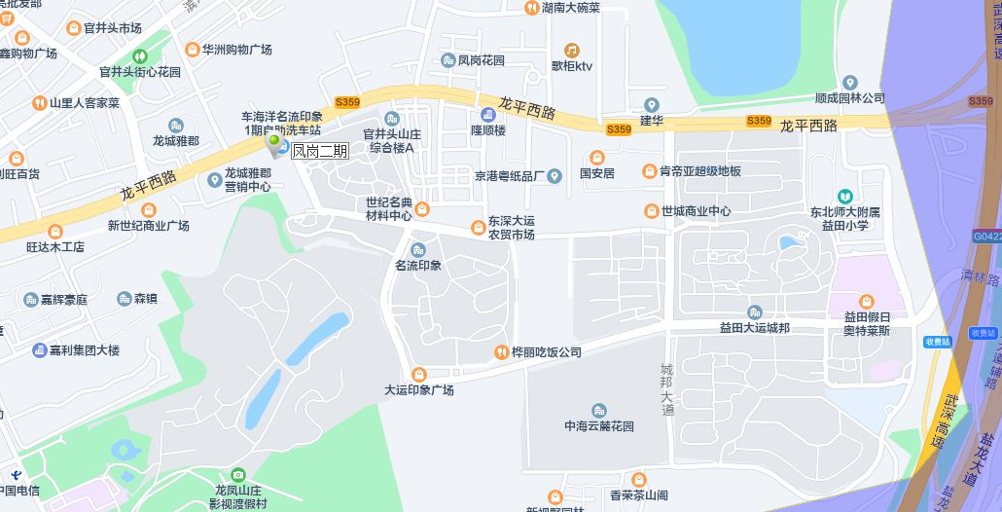
1.1 地块区位
地块位于东莞临深片区凤岗镇，距离深圳龙岗区仅1.4km，紧邻龙平西路，驾车15分钟可达深圳龙岗中心
深圳龙岗区
地块

Slide 4
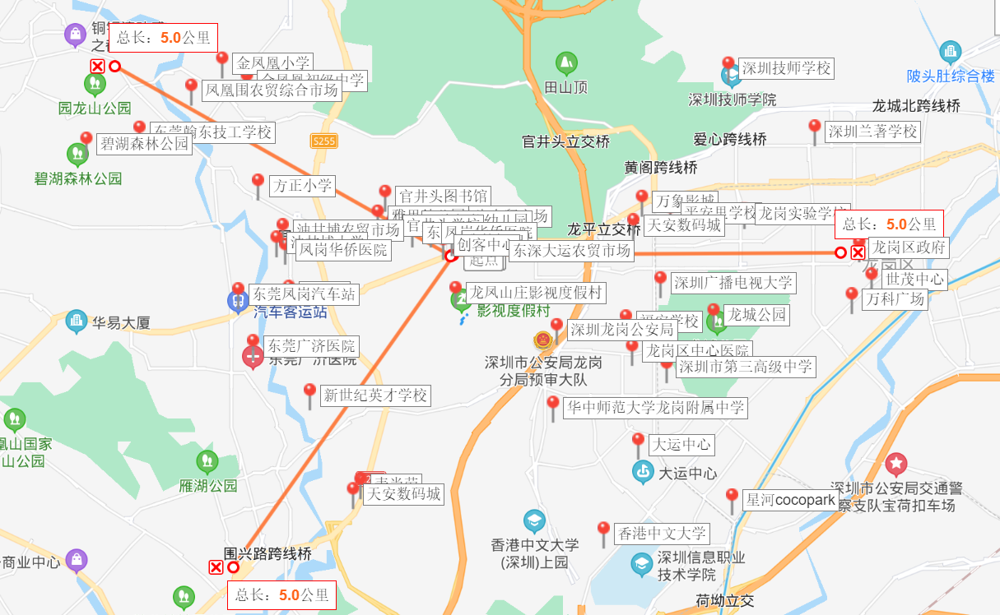
1.2 地块周边配套
地块周边配套能满足基本需求，楼下深圳10号线东延线官井头站（勘察阶段），因靠近龙岗中心区，5公里内学校、医疗、公园、商场为核心配套竞争力
配套 | 具体内容
商业 | 天安数码城，中型综合MALL，2KM 万科广场，中型综合MALL，5KM 世茂中心，中型综合MALL，5KM
休闲 | 龙凤山庄影视度假村，20M（项目南面） 龙城公园，东南面，4KM 碧湖森林公园，西北面，4KM 雁湖公园，西南面，4KM
交通 | 深圳10号线东延线官井头站，门口（规划中） 凤岗汽车站，连接市中心，3KM 龙岗汽车站，连接市中心，4kM 深圳2号线龙岗爱联，连接深圳中心，5km
教育 | 官井头学校，市一级，300M 龙岗初级中学，省一级，3.2KM 深圳第三中学，省一级。，3.4KM
医疗 | 凤岗华侨医院，普通，斜对面，100米 龙岗中心医院，综合性三级，4KM
酒店 | 索佩尔曼局酒店，普通，对面

Slide 5
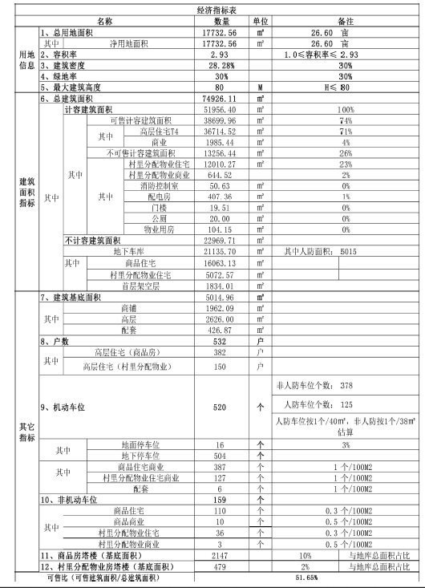
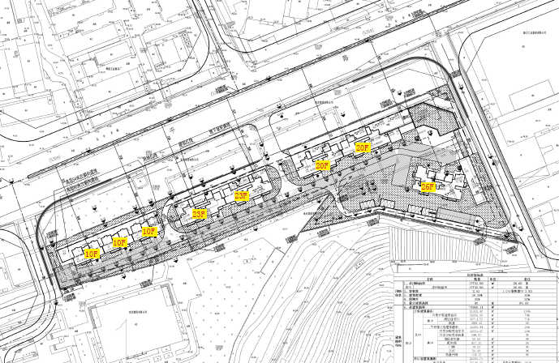
2.1 地块总平面图及经济指标
26F
回迁房

Slide 6
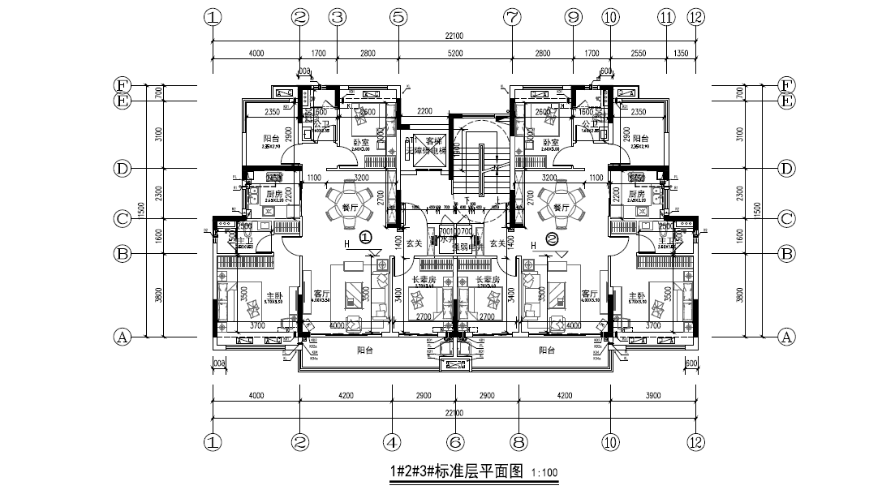
2.2 地块标准层(1#2#3#)
115+115㎡

Slide 7
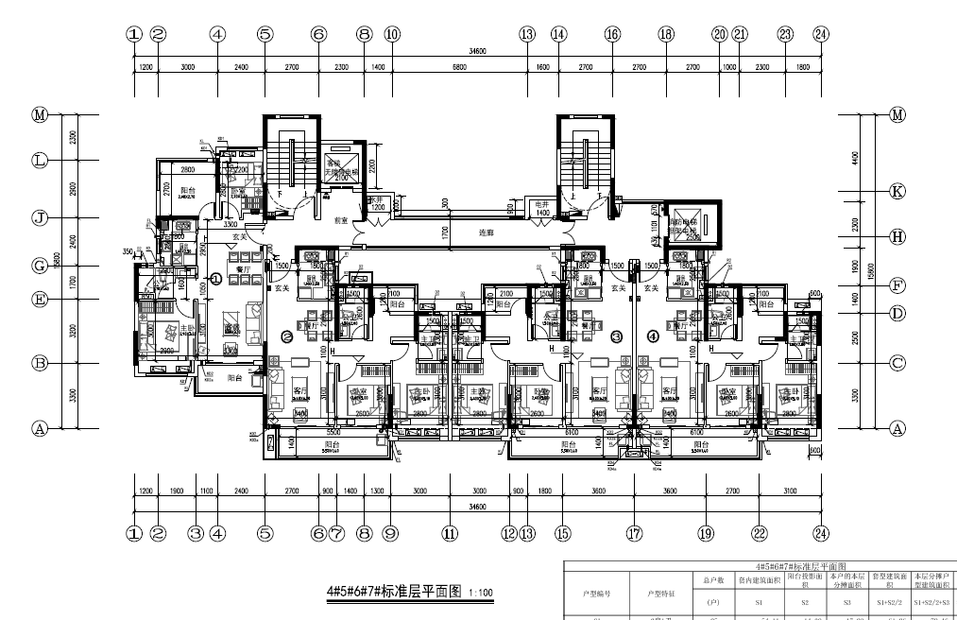
2.2 地块标准层(4#5#6#)
79+96+96+97㎡

Slide 8
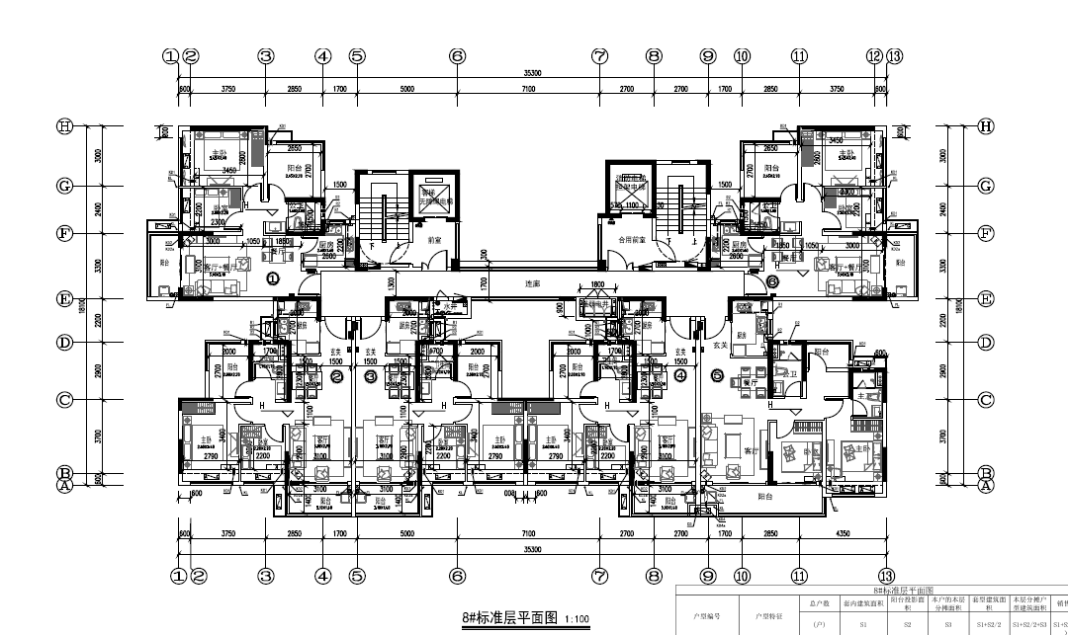
2.2 地块标准层(8#回迁房)
回迁房76+79+78+78+95+77㎡

Slide 9
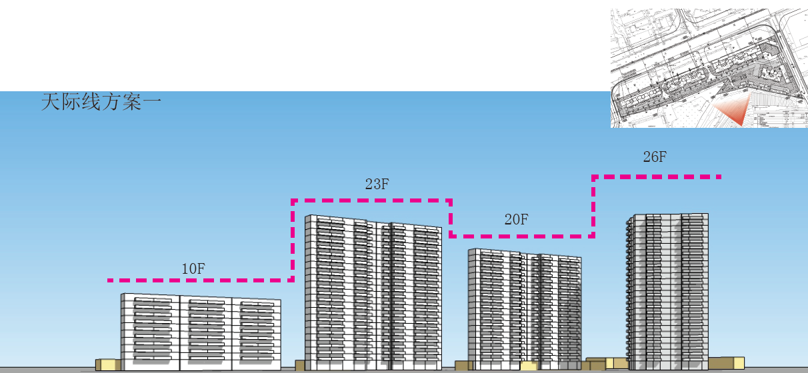
2.3 项目效果图

Slide 10
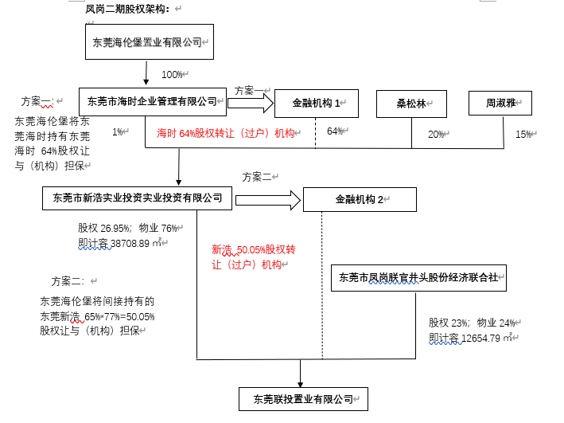
3.1 股权架构

Slide 11
3.2 货值构成
总货值13.32亿，住宅12.36亿，商业0.5亿，车位0.46亿；项目报建审批处于准备办理用地规划证和土地合同阶段；项目预计2023年10月开盘，全盘住宅去化周期为11个月。
业态 | 面积 | 总货值（万元）
住宅 | 37463.37 | 123629
商铺 | 1245.52 | 4982
非人防 | 300（个） | 3960
人防车位 | 82（个） | 649
合计 | —— | 133221

Slide 12
3.3 经济测算
项目（新浩实业） | 合计（万元） | 占收入占比
土地总成本（不含桑松林20%股价款） | 40969.66 | 30.75%
开发建安成本 | 26650.88 | 20.01%
期间费用 | 14215.07 | 10.67%
税金 | 39820.74 | 29.89%
项目总成本 | 121656.35 | 91.32%
项目总收入 | 133220.64 | 100%
项目总成本：121656万元
总收入：133221万元
新浩公司层面销售净利润：11564万元
新浩公司层面销售净利润率：8.68%
我司80%股权对应权益净利润：9251万元
我司80%股权对应权益净利润：6.94%

Slide 13
3.4 融资需求
凤岗项目二期（融资方面）
补交土地出让金/股东对价款 | 25000元+7000万元，合计32000万元
资金需求额度 | 25000元（土地出让金+2000万工程款）/及二位股东对价7000万元
使用期间 | 2023年4月-2024年2月预估共8个月
资金保障措施 | 项目公司上一级股权转让（详见股权架构）；项目公司章证照共管；
资金偿还方式等 | 通过开发贷款偿还或销售回款总额的70%偿还

Slide 14
3.5 工程计划

Slide 15
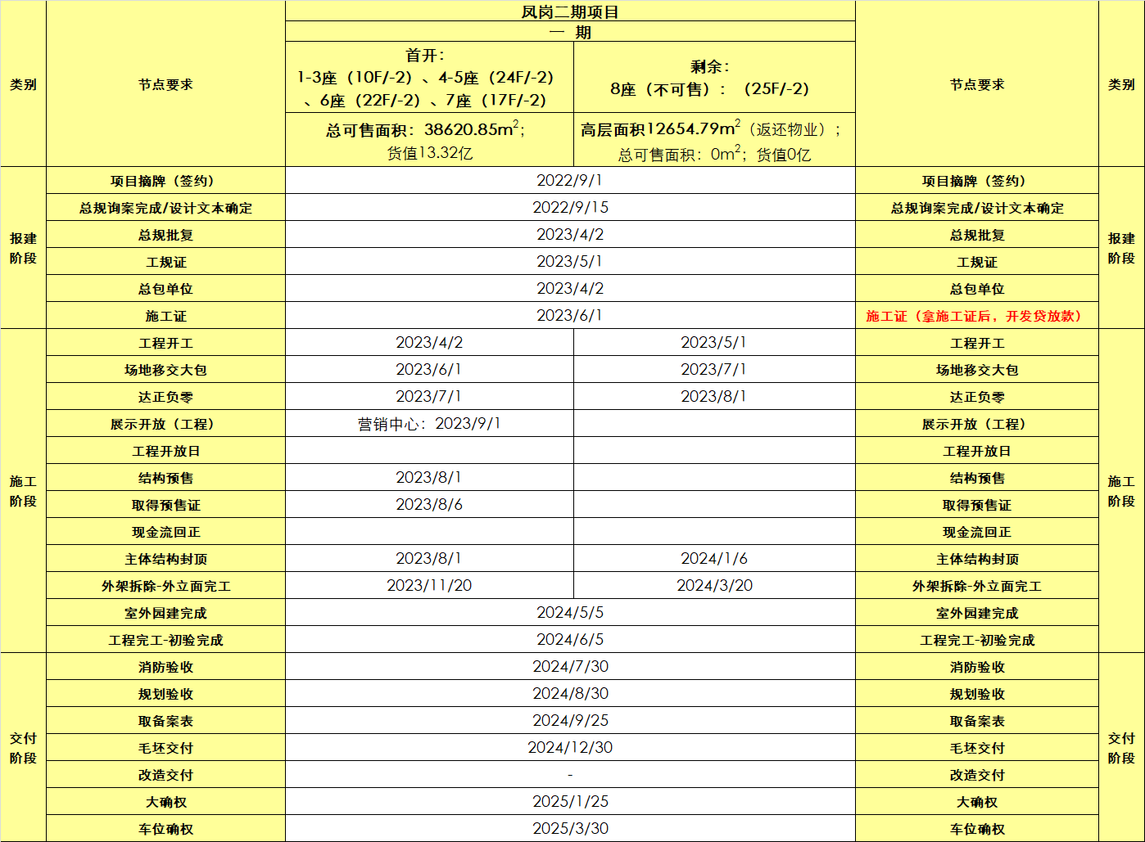
4 项目运营节点

Slide 16
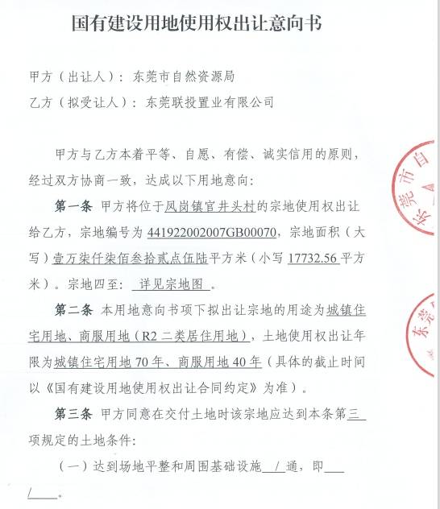
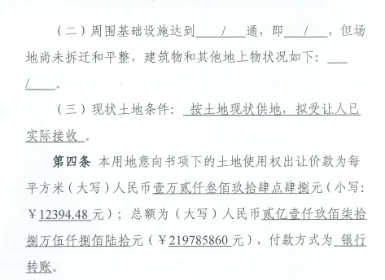
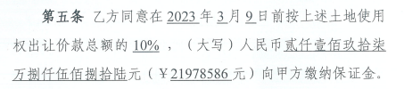

5.1 交易情况
1、2023年3月9日，东莞市自然自然局双方签订《国有建设用地使用权出让意向书》；

Slide 17
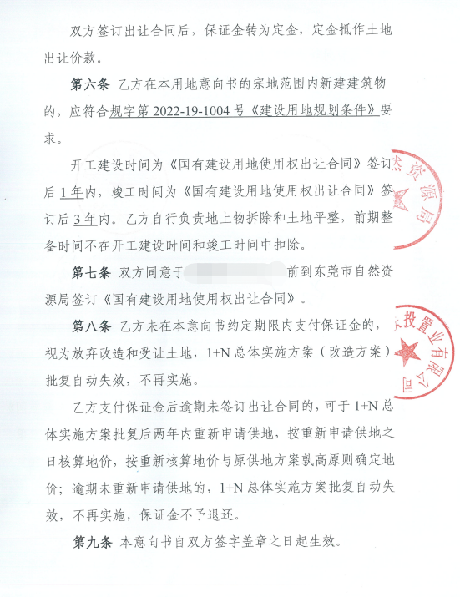
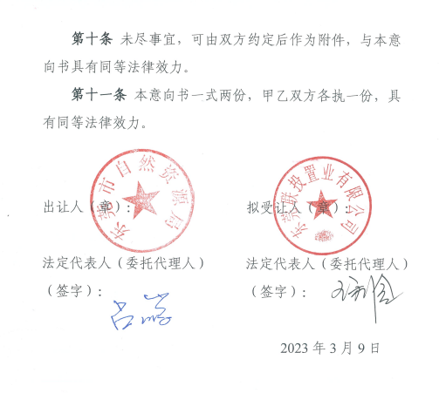
5.2 交易情况

Slide 18


